Slide 1
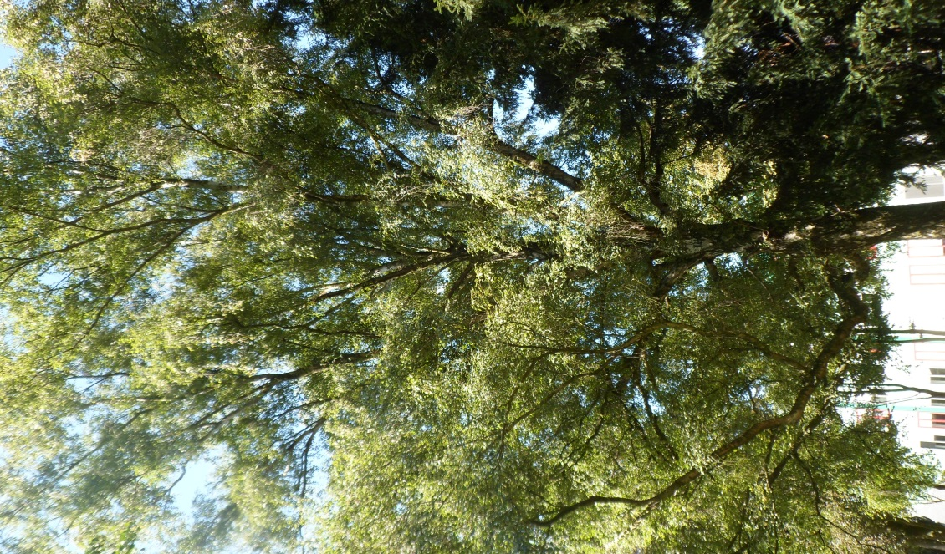
DIE BIRKE
mit herzförmigen Blättern

Slide 2
Steckbrief: Die Birke
Name: Birke
Lateinischer Name: Betula
Anzahl der Arten: ca. 50 Birkenarten
Verbreitungsgebiet: Europa, Asien, Nordamerika
Früchte: kleine, braun-gelbe, geflügelte Nussfrüchte
Blütezeit: März-Mai
Höhe: 15-20 Meter hoch werdend, je nach Standort
Alter: bis zu 50 Jahre alt werdend
Eigenschaften der Rinde: weiß, glatte Rinde, mit dunklen Borkenabschnitten
Stamm/ Holz der Birke: Das Holz ist hart und der Stamm eher dunkel, die Äste sind sehr dünn, fast peitschenartig, also wenig windbruchgefährdet
Standorte des Baumes: überall (Die Birke ist da anspruchslos)
Blatt: Die Blätter sind klein, dreieckig und haben einen zackigen Rand
sommergrüner Laubbaum
15-25m hoch werdend, je nach Standort
kann bis 150Jahre alt werden
charakteristische weiße, glatte Rinde, mit dunkleren Borken-Abschnitten. Die Moorbirke hat insgesamt einen deutlich dunkleren Stamm.
feingliedriger Wuchs mit dünnen, fast peitschenartigen Ästen, was sie wenig windbruchgefährdet macht
die Blätter sind klein und dreieckig, mit gesägtem Rand

Slide 3
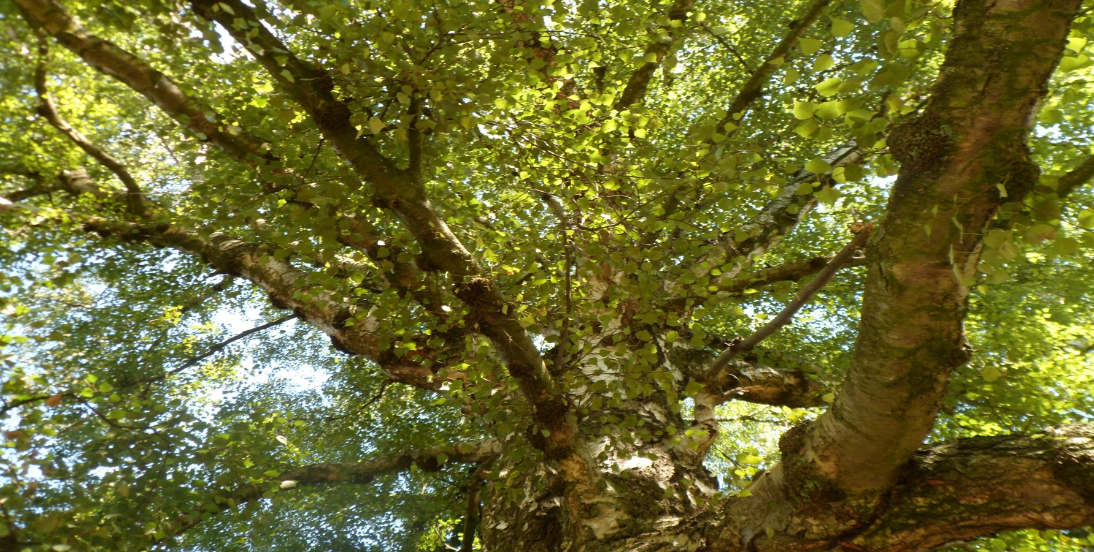
Baumkrone der Birke:
Das ist die Baumkrone der Birke, unten ist ein starker Stamm und viele kleine Äste verzweigen sich nach oben. An jedem Ast hängen unzählige, herzförmig aussehende
Blätter. Insgesamt ist die Birke ein recht stämmiger Baum. Die Äste sind teilweise sehr dünn, aber die Hauptäste sind dafür ja etwas dicker.

Slide 4
Das Blatt der Birke:
Das ist das Blatt der Birke. Es hat eine dreieckige, leicht herzförmig aussehende Blätterform mit zackigem Rand.
Außerdem ist das Blatt von vorne dunkel und von hinten (siehe Bild) hell. Im Herbst färbt sich das Blatt gelb.

Slide 5
Die Borke der Birke:
Das ist die Borke/ Rinde der Birke.
Sie ist weiß, glatt, aber an manchen Stellen hat sie dunkle Einkerbungen.

Slide 6
Birke – Gesamtpaket:
Birken-Arten sind laubabwerfende, also sommergrüne Bäume oder Sträucher. Sie gehören zu den sehr schnell und hochwachsenden Gehölzen und können schon nach sechs Jahren Wuchshöhen von bis zu 7 Metern erreichen; ausgewachsen können sie bis zu 30 Meter, in Einzelfällen sogar noch höher werden. Sie wachsen mit einzelnen oder oft auch mit mehreren Stämmen. Einzelexemplare können ein Alter von bis zu 160 Jahren erreichen.
Bei vielen Birken-Arten ist die Borke besonders auffällig, ihre Farben reichen von fast Schwarz über Dunkel- und Hellbraun bis Weiß; sie ist anfangs glatt, später lösen sich dünne, oft papierartige Stücke ab, schließlich reißt sie horizontal auf. Es sind oft deutliche, meist dunkle Lentizellen vorhanden, die sich manchmal horizontal vergrößern.
Das leichte und je nach Art weiche bis mehr oder weniger harte Holz ist fast weiß bis rötlich-braun mit feiner Maserung. Bei jungen Zweigen können Lang- und Kurztriebe unterschieden werden.

